Slide 1
НИКОЛАев АРКАДИЙ СТЕПАНОВИЧ
МЛАДШИЙ ЛЕЙТеНАНТ

Slide 2
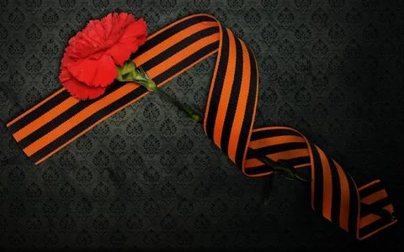
О праДЕДУШКЕ
РоДИЛСЯ Аркадий степанович Николаев 22 МАЯ 1925 ГОДА
КоГДА НАЧАЛАСЬ ВОЙНА, праДЕДУШКЕ БЫЛО 16 ЛЕТ .
ОН ЗАКОНЧИЛ 8 КЛАССОВ И ПОШел РАБОТАТЬ УЧеНИКОМ СЛЕСаРЯ. СТОЯ НА яЩИКЕ из-под СНАРЯДОВ ПеРЕД СЛЕСАРНЫМ СТАНКОМ, ВЫТАЧИВАЛИ СНАРЯДЫ ДЛЯ ПУШЕК. ТАК ОН трудился ПОЛТоРА ГОДА
В МАРТЕ 1943 ГОДА ЗАПИСАЛСЯ ДОБРоВОЛЬЦЕМ В АРМИЮ и отправился НА ФРОНТ. ЕМУ БЫЛО всего 17 ЛЕТ

Slide 3
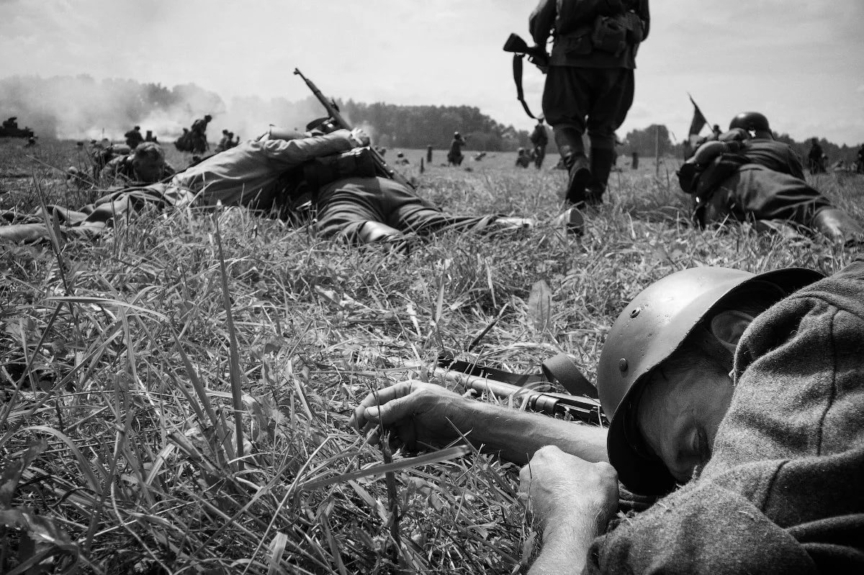
1943 – 1944
В июне 1943 ГОДА Аркадий Николаев ДОЛЖЕТ БЫЛ ЗАкОНЧИТЬ курс ПОДГоТОВКи МОЛОДОГО БОЙЦА
БЫЛ НАПРАВЛЕН НА курскую дугу в район орлабер города
прадедушка всегда говорил, ЧТО ВЕСЬ их призыв полег там, на курской дуге, и он тоже должен лежать там …

Slide 4
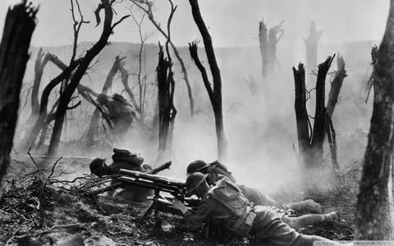
1945 год …
праДедушка освобождал украину, польшу и прагу
После 9 мая 1945 года он был комендантом маленького немецкого городка
в венгрии получил ранение

Slide 5
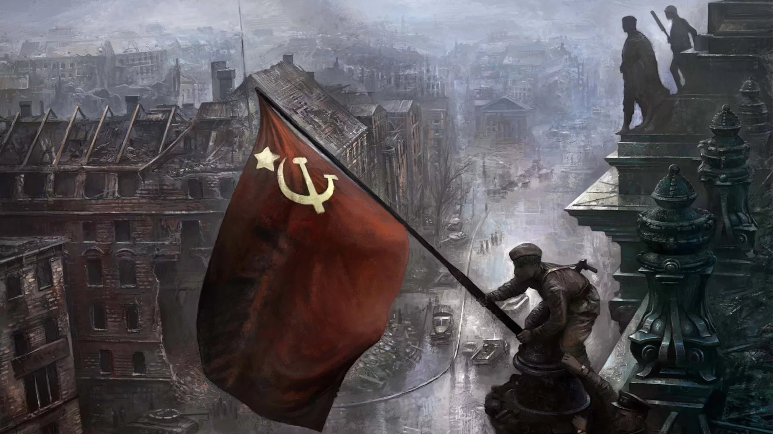
После войны
9 мая, когда закончилась война, моему прадеду было 19 лет , а 22 мая - 20 лет

Slide 6
с наступающим 9 мая !

Slide 7
Материалы подготовлены на основе семейного архива
Зубковой Софьей
6 класс
ЧОУ «Гимназия №212 «Екатеринбург-Париж»
2019 г.

